Slide 1
创新创业成果认定选修课学分
线上申请操作指南
教务处 信息网络工程研究中心（信息化办公室）
2024年2月

Slide 2
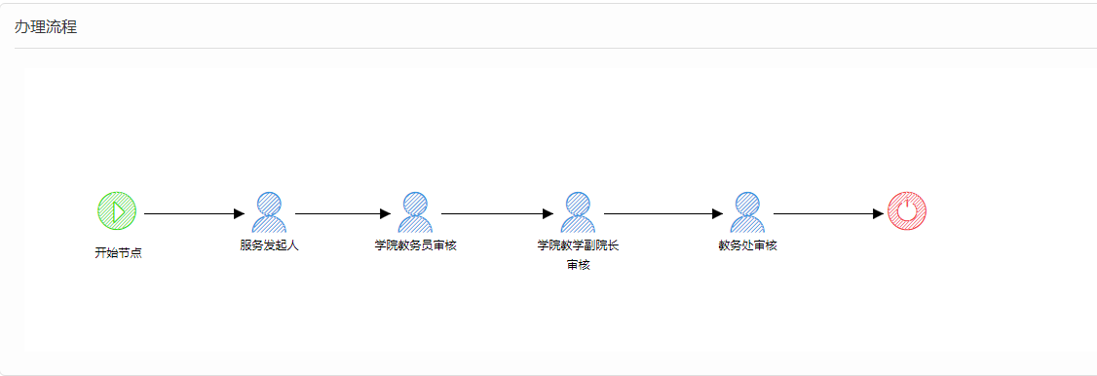
创新创业成果认定选修课学分
学生申请

Slide 3
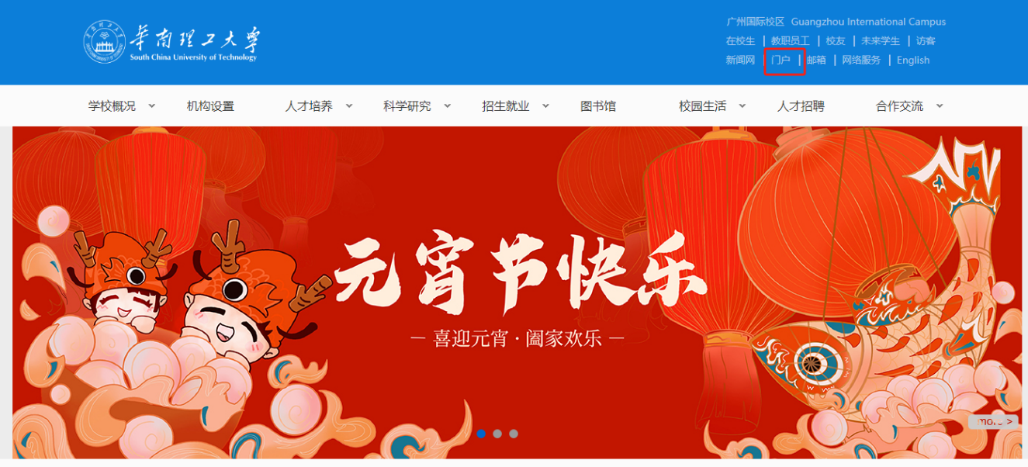
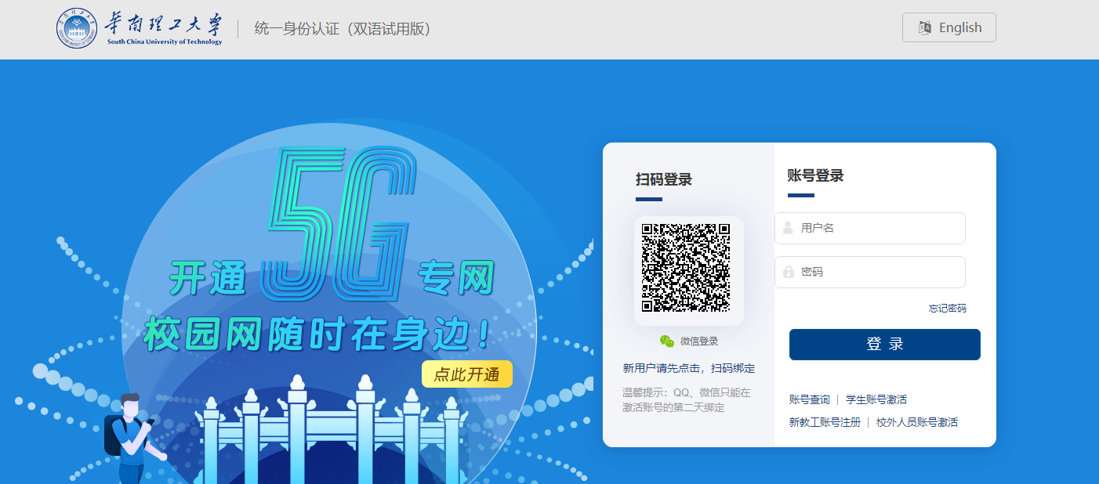
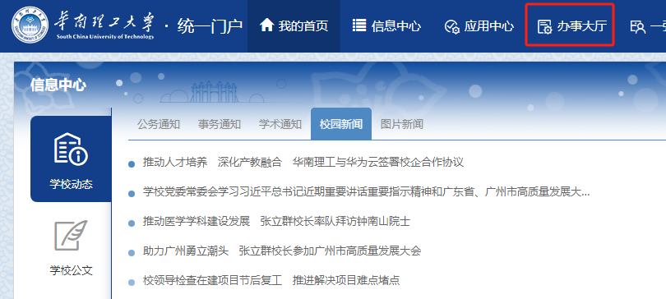
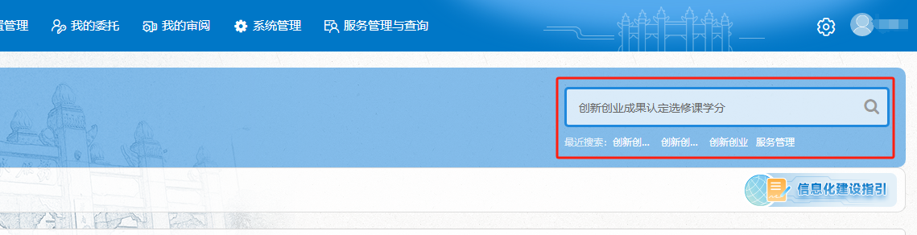
学生申请流程
1.打开华工主页https://www.scut.edu.cn，点击“门户”
2.登录门户
3.点击“办事大厅”
4.右上角搜索框搜索“创新创业成果认定选修课学分”

Slide 4
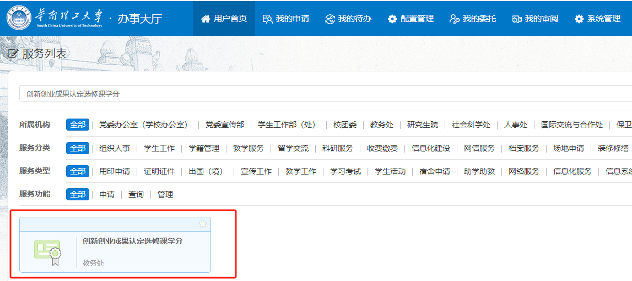
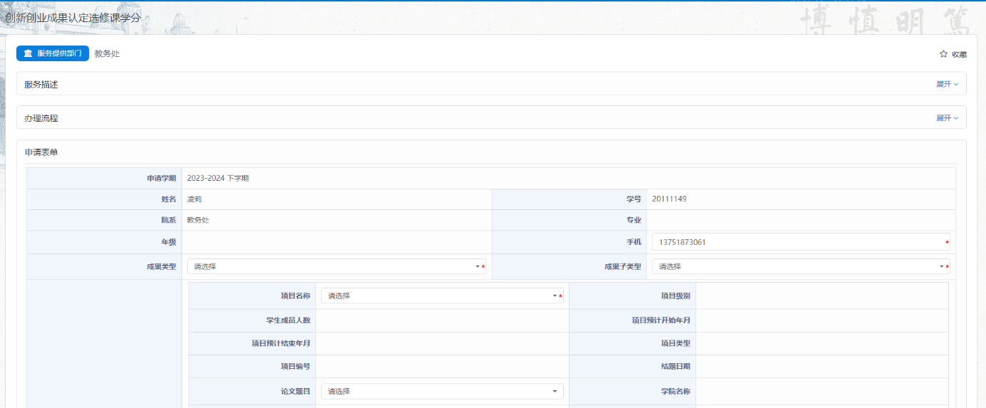
学生申请流程
5.点击“创新创业成果认定选修课学分”表单
6.按要求添加成果，上传附件，点击“申请”
注意事项：
1.每个表单只能申请一项创新创业成果认定选修课学分，同一类型的成果不能重复申请；
2.如有不同类型的创新创业成果需要认定选修课学分，请通过两个表单进行申请，每名学生最多申请两次；
3.全日制本科生在读期间累计认定选修课学分不超过4个学分。《创新研究训练》、《创新研究实践Ⅰ》、《创新研究实践Ⅱ》及《创业实践》此四门课中每门课程仅能认定一次。
4.经学校批准通过认定为选修课学分的，该学生不再获得此项目、论文、专利或竞赛对应的创新学分。如发现认定为选修课学分、同时计算个人创新学分的情况，则取消该学生的相应选修课成绩及创新学分，同时给予警告。

Slide 5
学生成果无须手动录入，申请表单从相关数据源自动匹配获取，具体数据来源如下：
1.已合格结题的学生科研项目
大学生创新创业训练计划管理系统（http://110.65.10.252/cxxl/），教务处统一推送数据
2.以第一作者发表在核心期刊及以上级别刊物或会议的论文
学生登录https://sms.scut.edu.cn/，如实录入论文信息，并通过学院教务员审核的数据
3.第一申请人为华南理工大学，且以主要参与人身份（排名前三）获得的发明专利
专利中心统一推送专利信息平台数据
4.以核心成员身份（排名前三）参加省级及以上重点学科竞赛并获得三等奖及以上的奖励
赛事负责老师统一录入赛事数据，通知网址：http://jw.scut.edu.cn/zhinan/cms/article/view.do?type=posts&id=ff80808179e44d41017c2f52959d00ef
学院管理员审核数据，使用办事大厅——服务管理与查询——学生竞赛参赛信息查询中审核通过的数据
5.以核心成员身份（排名前五）参加自主创业并在省级及以上“挑战杯”系列竞赛以及“互联网+”大学生创新创业大赛/中国国际大学生创新大赛获奖
数据来源同4

Slide 6
相关说明
一、认定成果类型
1.学生主持校级及以上大学生创新创业训练项目并结题合格者，可申请认定“创新研究训练”课程（2个学分）。
2.在核心期刊及以上级别刊物或会议上以第一作者发表1篇及以上论文者，可申请认定“创新研究实践Ⅰ”课程（2个学分）。
3.以主要参与人身份（排名前三）获得发明专利者，且专利申请人为华南理工大学，可申请认定“创新研究实践Ⅱ”课程（2个学分）。
4.以核心成员身份（排名前三）参加省级及以上重点学科竞赛获得三等奖及以上者，可申请认定“创新研究实践Ⅱ”课程（2个学分）。
5.以核心成员身份（排名前五）参加自主创业并在省级及以上“挑战杯”系列竞赛以及“互联网+”大学生创新创业大赛/中国国际大学生创新大赛获奖者，可申请认定“创业实践”课程（2个学分）。
二、其它
1.如无法确定赛事负责老师，请联系院（系）教务员；
2.为节能环保，减少师生跑腿，鼓励学生通过办事大厅线上方式申请创新创业成果认定选修课学分。
3.院（系）教务员及教学副院长按通知规定时间，登录统一认证办公门户—办事大厅——我的待办，审核完成本单位所有学生创新创业成果认定选修课学分申请。

